Slide 1







Тамбовщина промышленная
Тема № 10
Региональный компонент для обучающихся 8-9 классов
#Тамбовскаяобласть

Slide 2
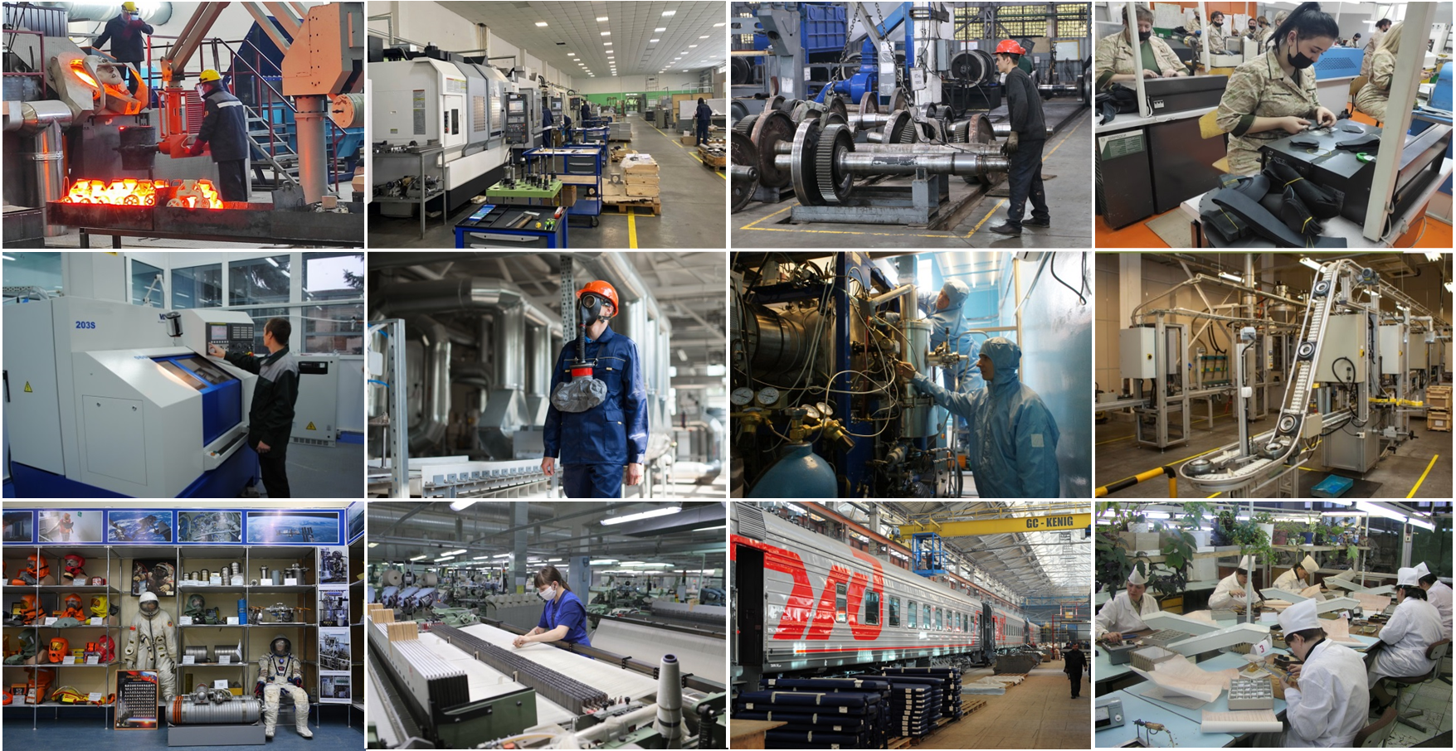
Интеллектуальная разминка – игра «Ассоциации».
Подумайте и ответьте, с чем у вас ассоциируется слово «промышленность»?
Производственные площадки промышленных предприятий Тамбовской области

Slide 3
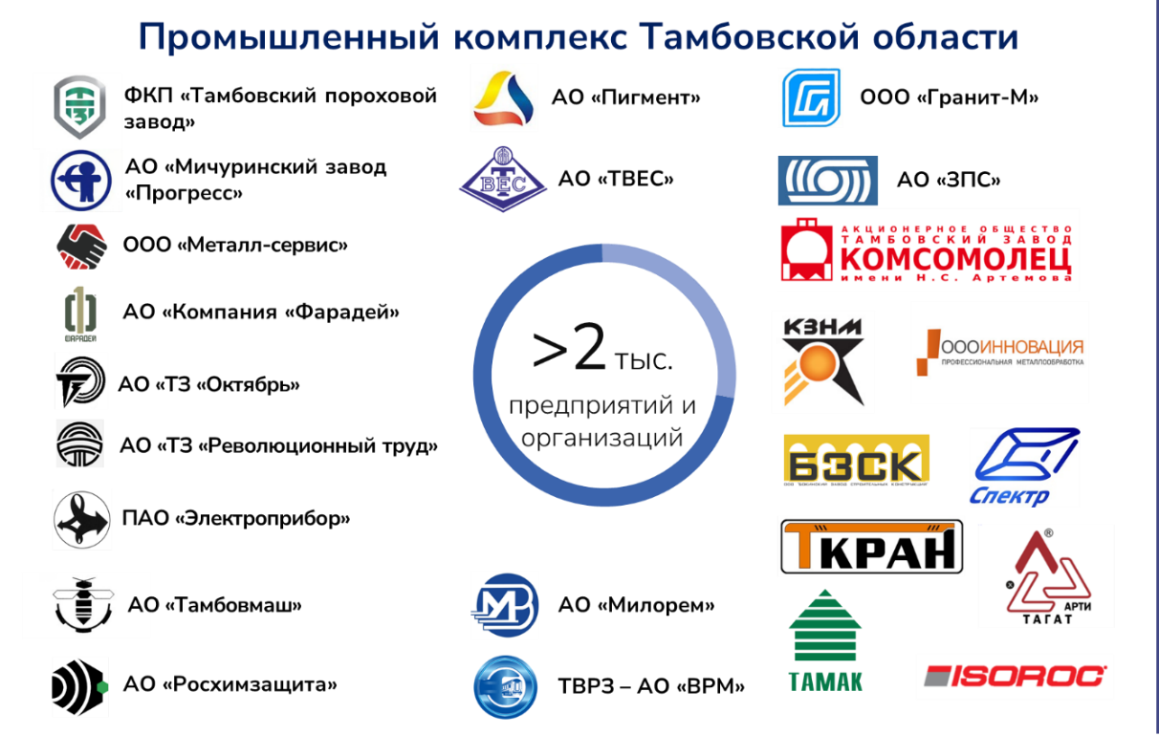


Slide 4
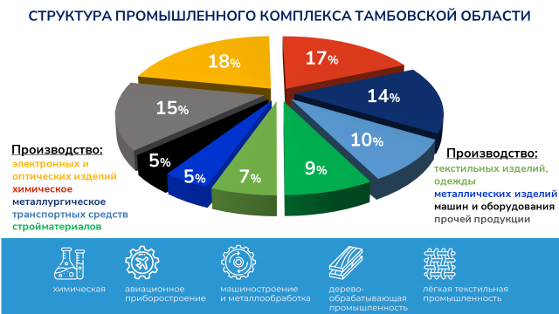

Slide 5
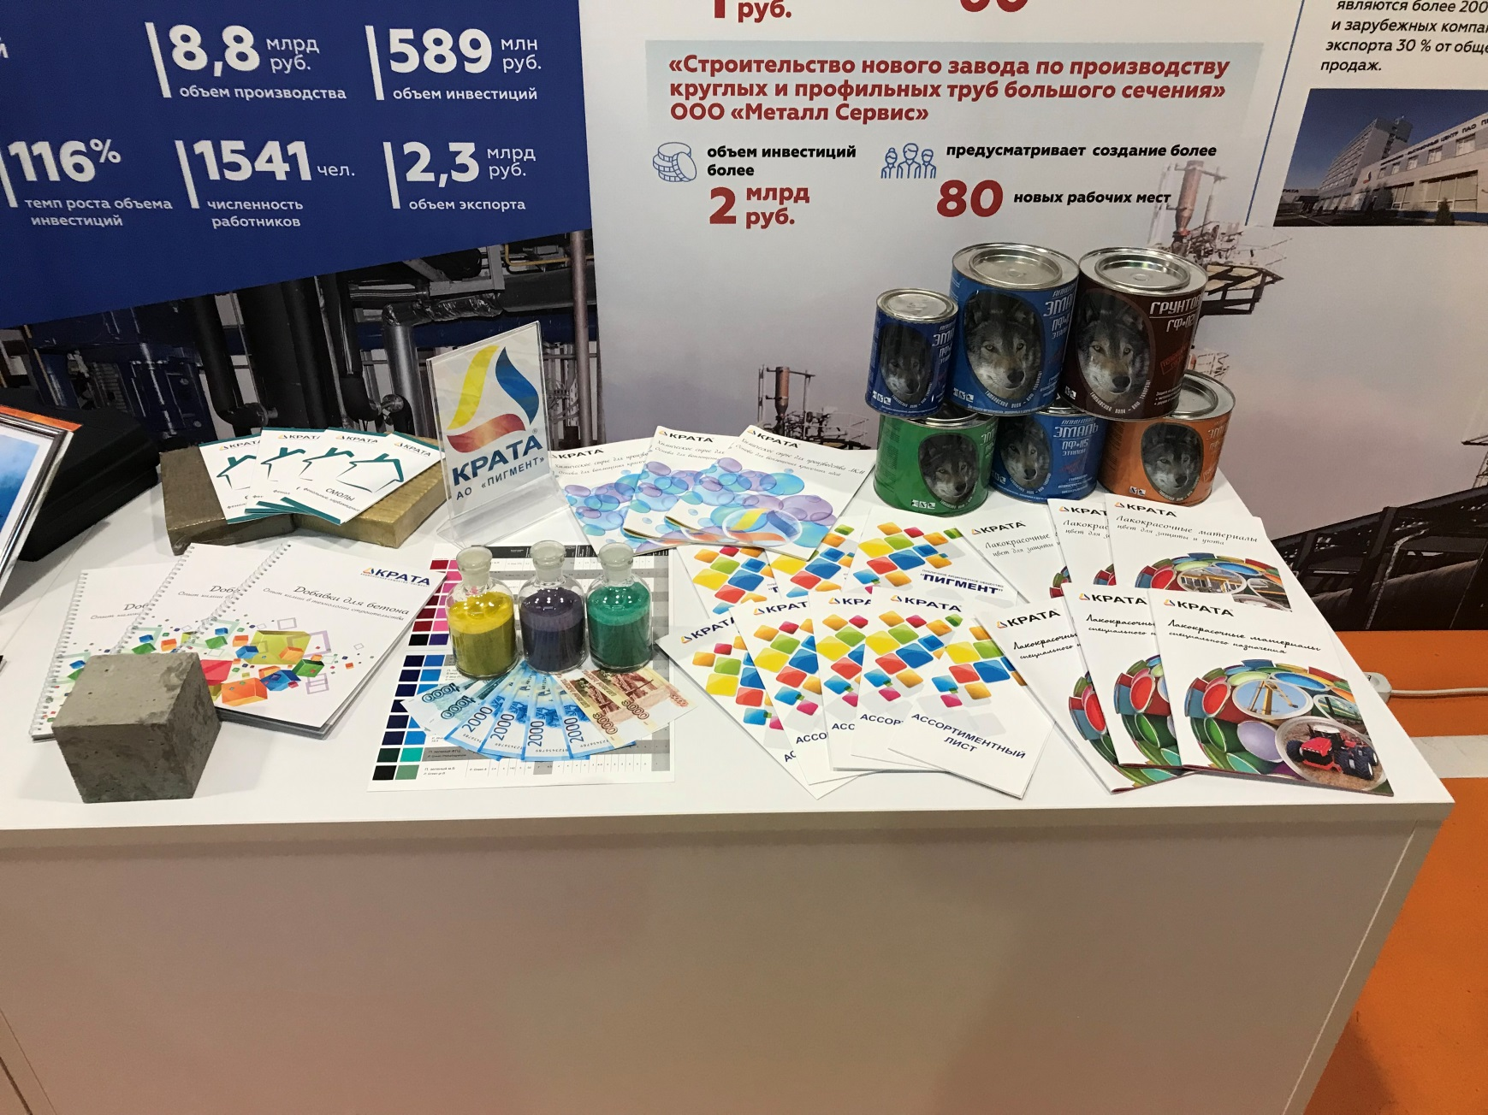
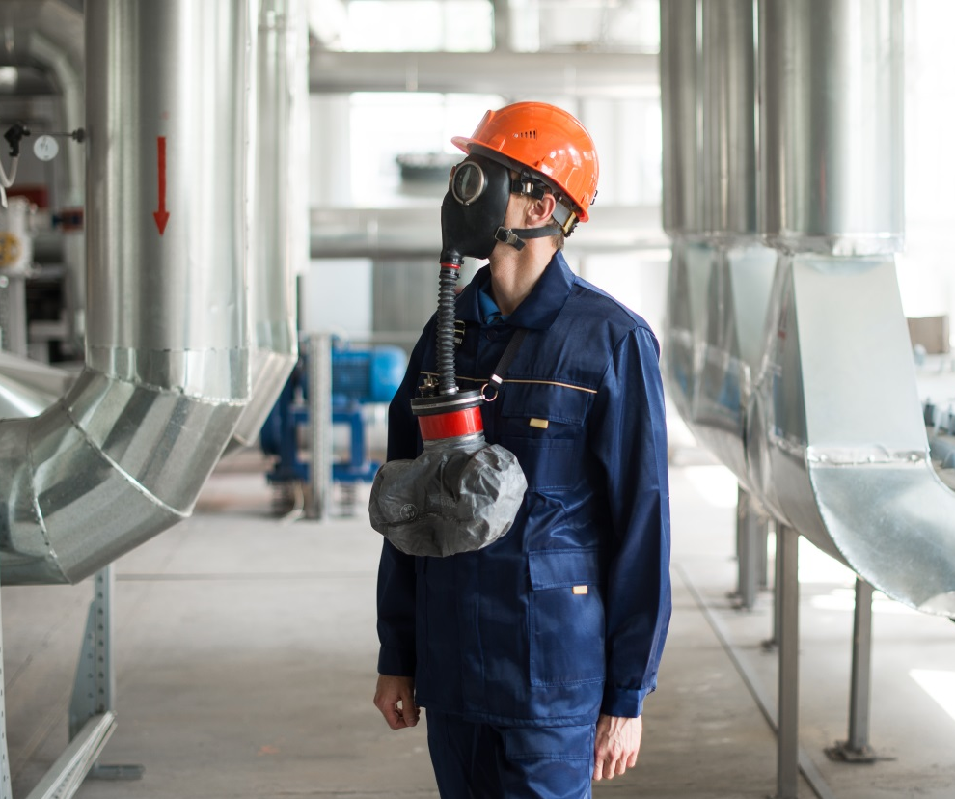
ПРОМЫШЛЕННОЕ ПРОИЗВОДСТВО
ТАМБОВСКОЙ ОБЛАСТИ
1место
2место
по производству красителей,
пигментов, отбеливателей, специальной химии
по производству
акриловых дисперсий, это химическое сырье для производства покрытий, лаков и красок по дереву, металлу, пластику
1место
3место
по производству
средств защиты органов дыхания
по производству
гальванического оборудования

Slide 6
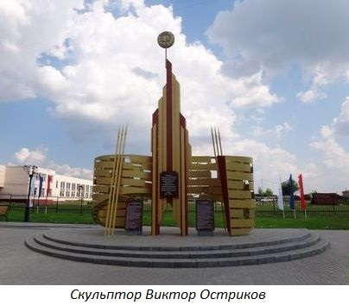
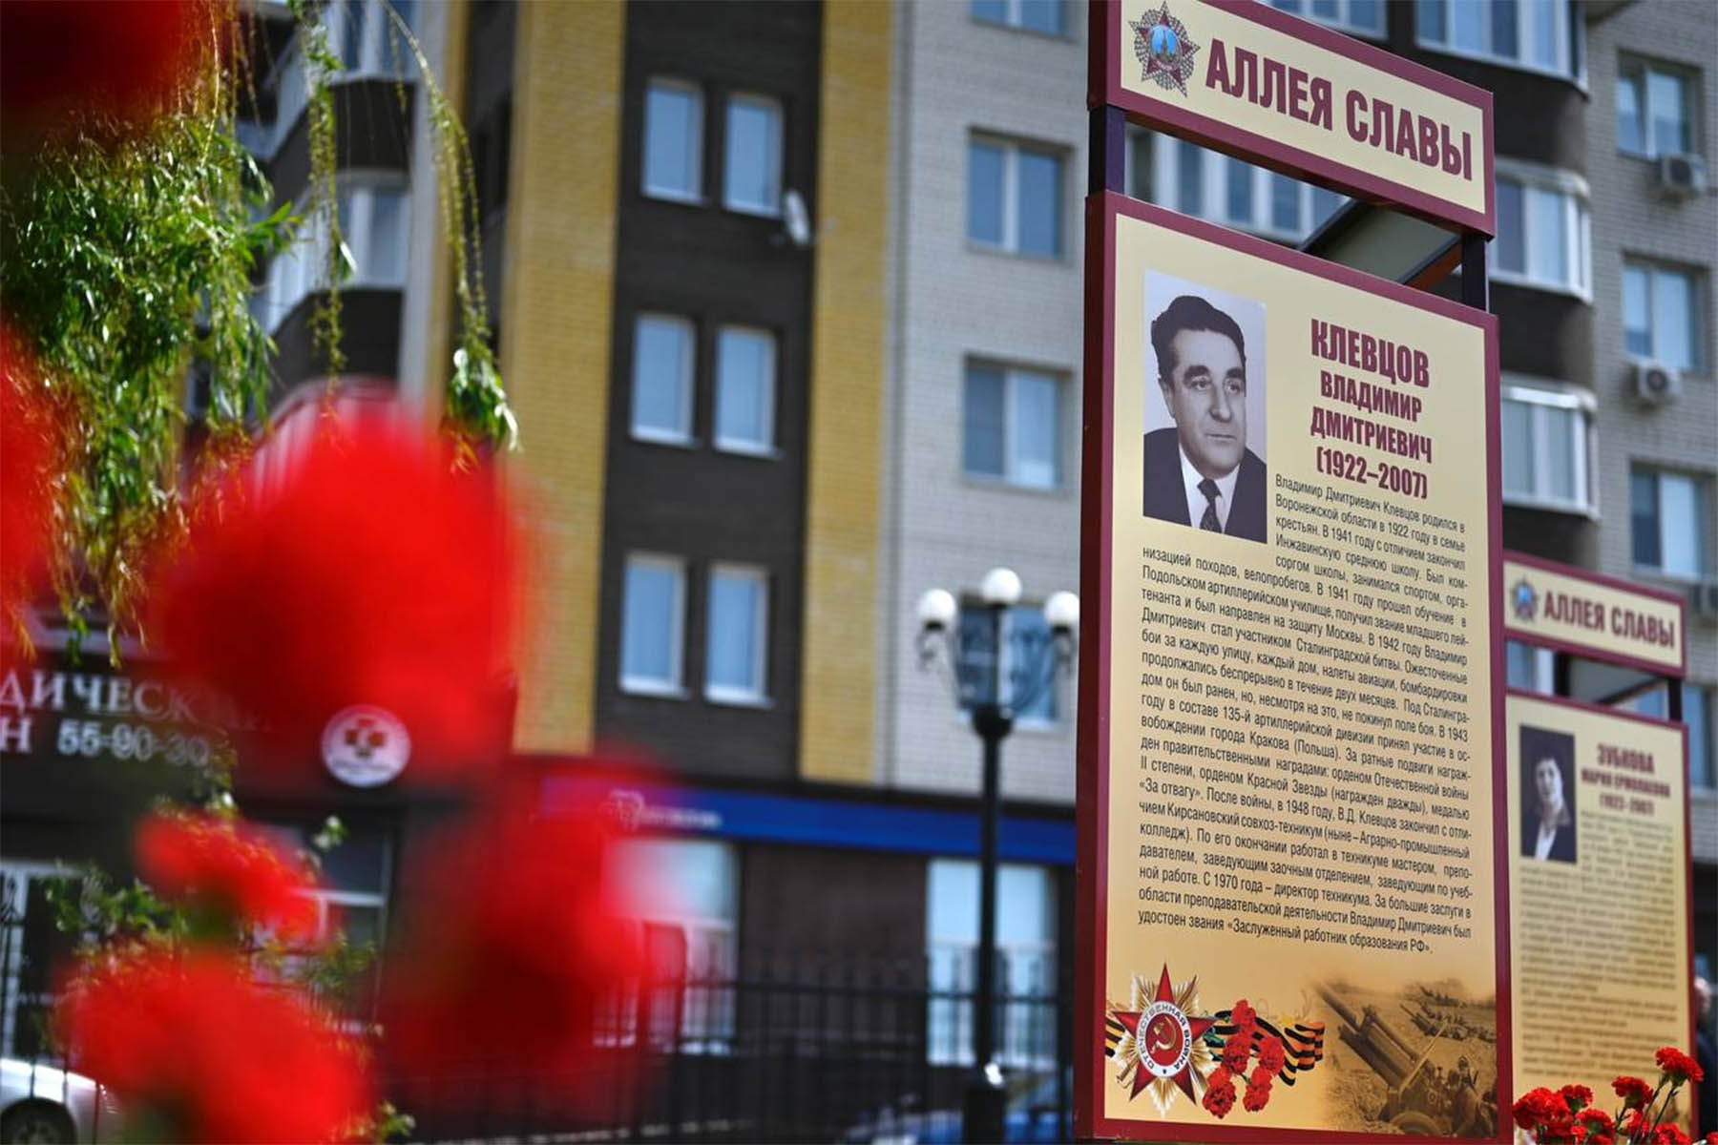
Аллея трудовой Славы в Тамбове —
это часть большого мемориала, посвящённого истории
системы профессионального образования региона

Slide 7
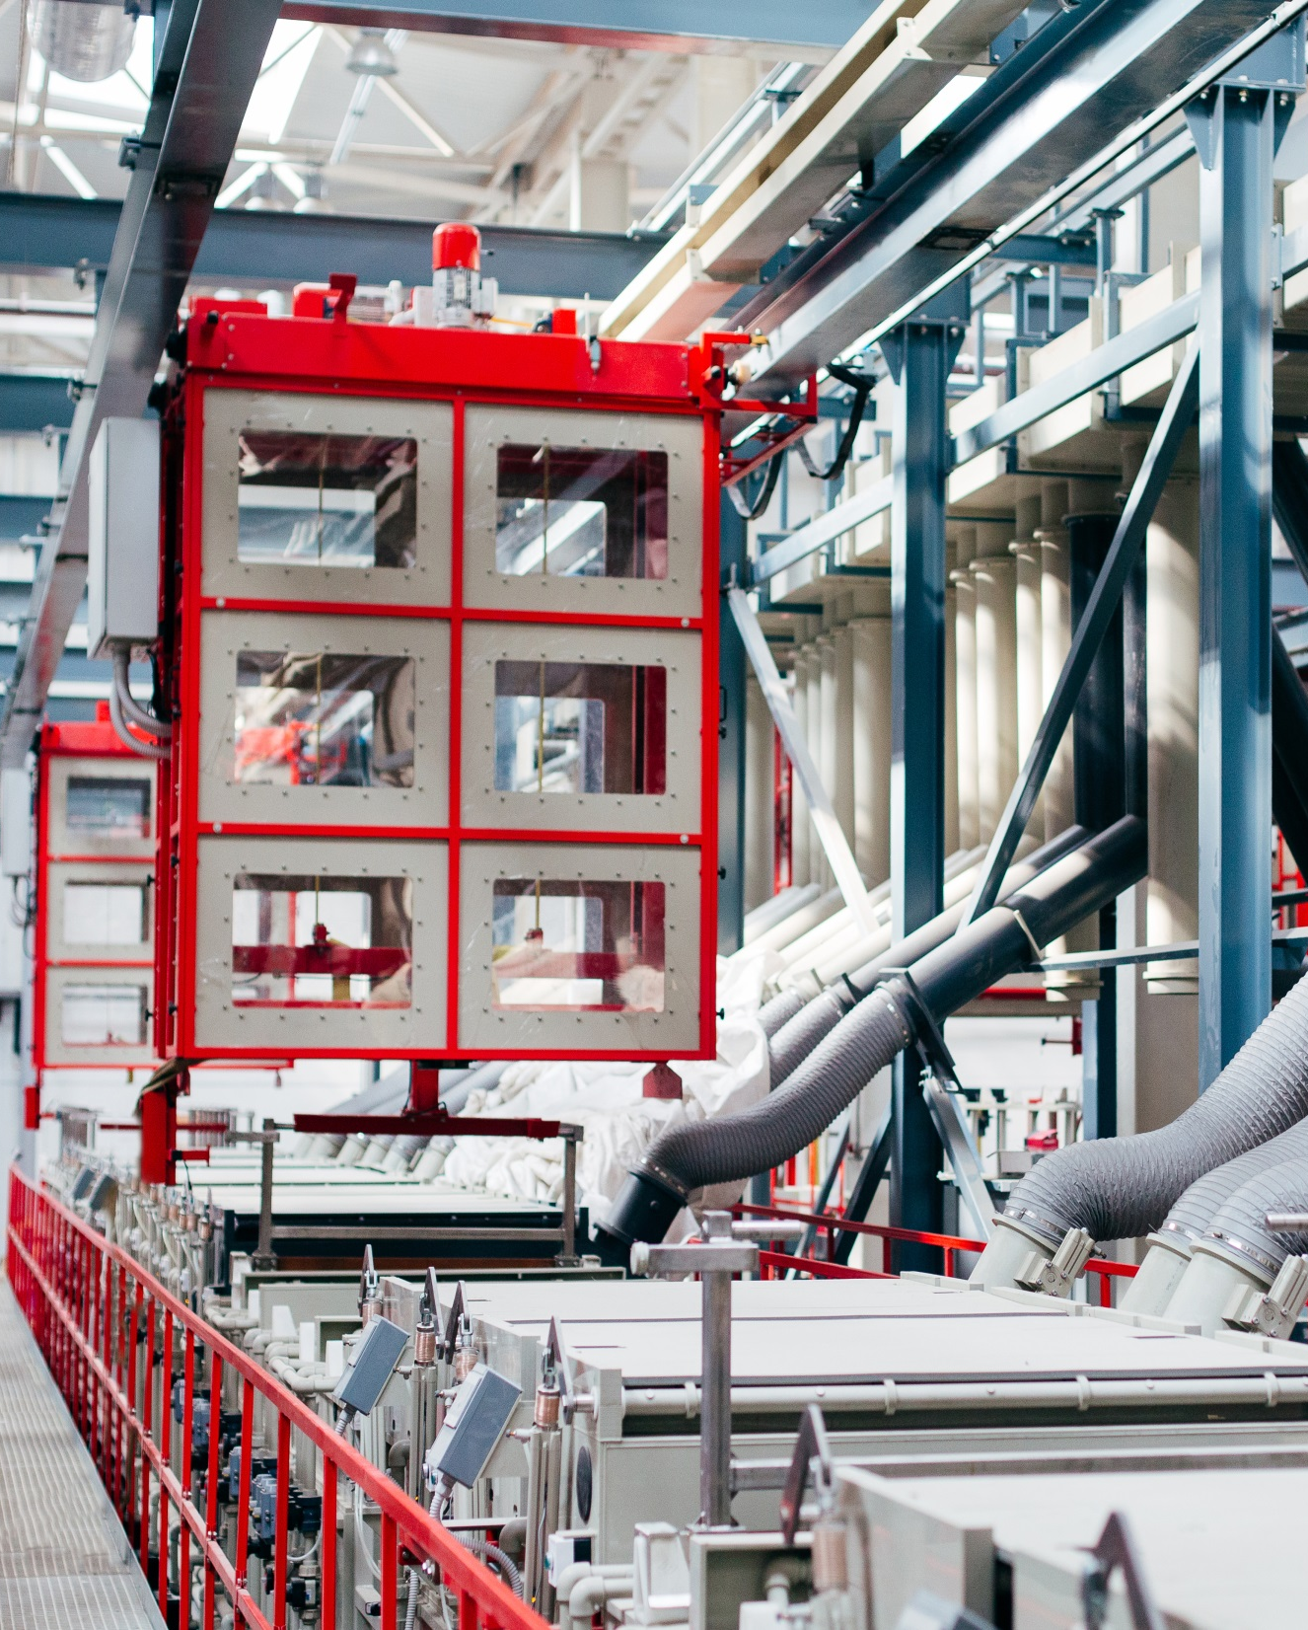
ПРОМЫШЛЕННЫЙ КОМПЛЕКС
ТАМБОВСКОЙ ОБЛАСТИ
17 млрд.руб.
объем поступлений в консолидированный бюджет РФ
>5 тыс.чел.
потребность
в кадрах
51тыс.руб. среднемесячная заработная плата
>47 тыс. рабочих мест
20
видов новой импортозаме-щающей продукции
>2 тыс. предприятий
>17 %
(33 тыс.чел.) численности занятых в промышленности активного населения

Slide 8
Деловая игра «правда» или «ложь»
Тамбовская область славится своими предприятиями по производству сахара
На хлебокомбинате в Тамбове наладили производство квадрокоптеров
Первые промышленные предприятия и заведения в Тамбовской области были созданы в XVIII веке
Тамбовская область является лидером в России по производству текстиля
В Тамбовской области находится крупнейший в России завод по производству стали
Без тамбовского химического предприятия не появилась ни одна денежная купюра
Тамбовская область является лидером в России по производству автомобилей
На территории Тамбовской области организовано производство нового вида продукции – противоосколочные одеяла
На Тамбовском пороховом заводе запущено производство нитриловых перчаток
Предприятие Тамбовской области первое в России запустило производство «лёгкой воды».

Slide 9
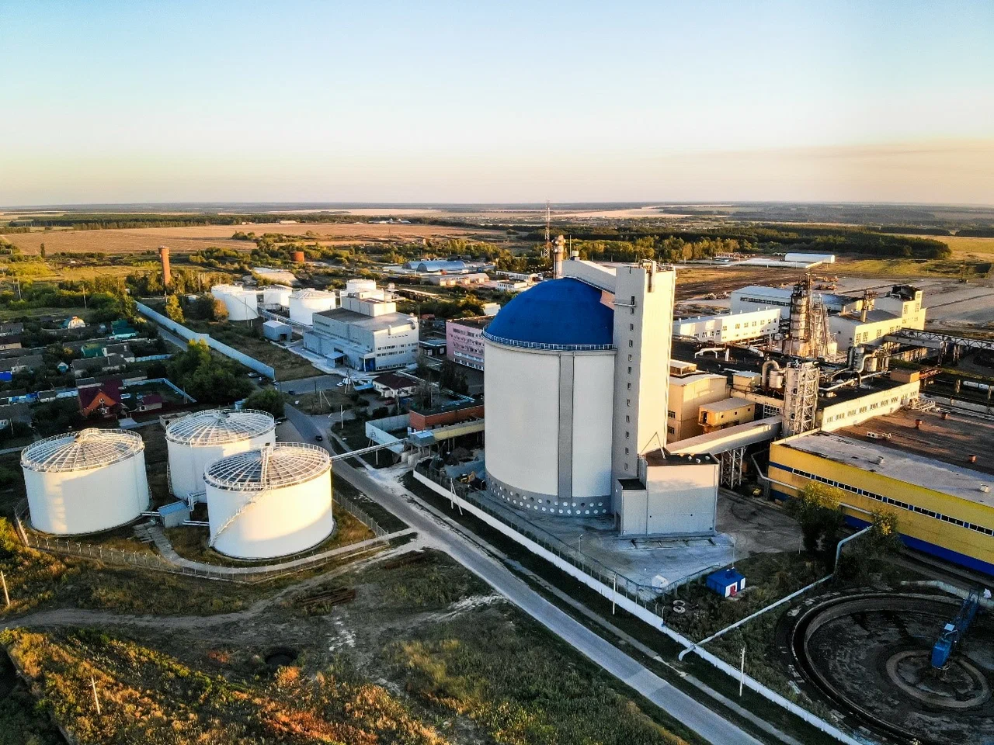
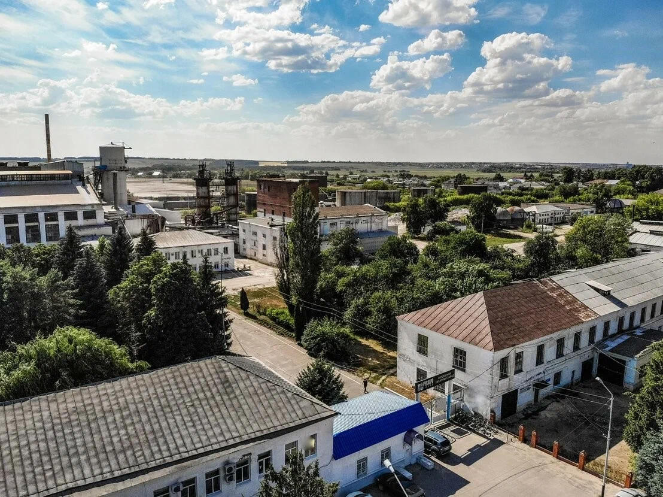
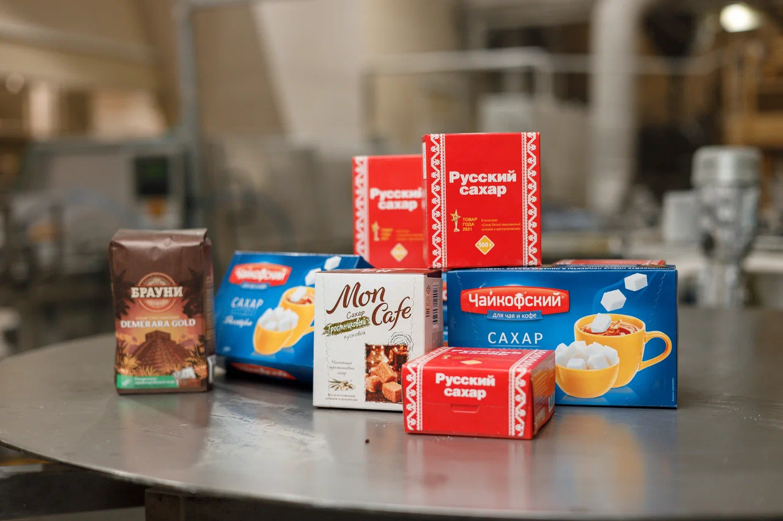
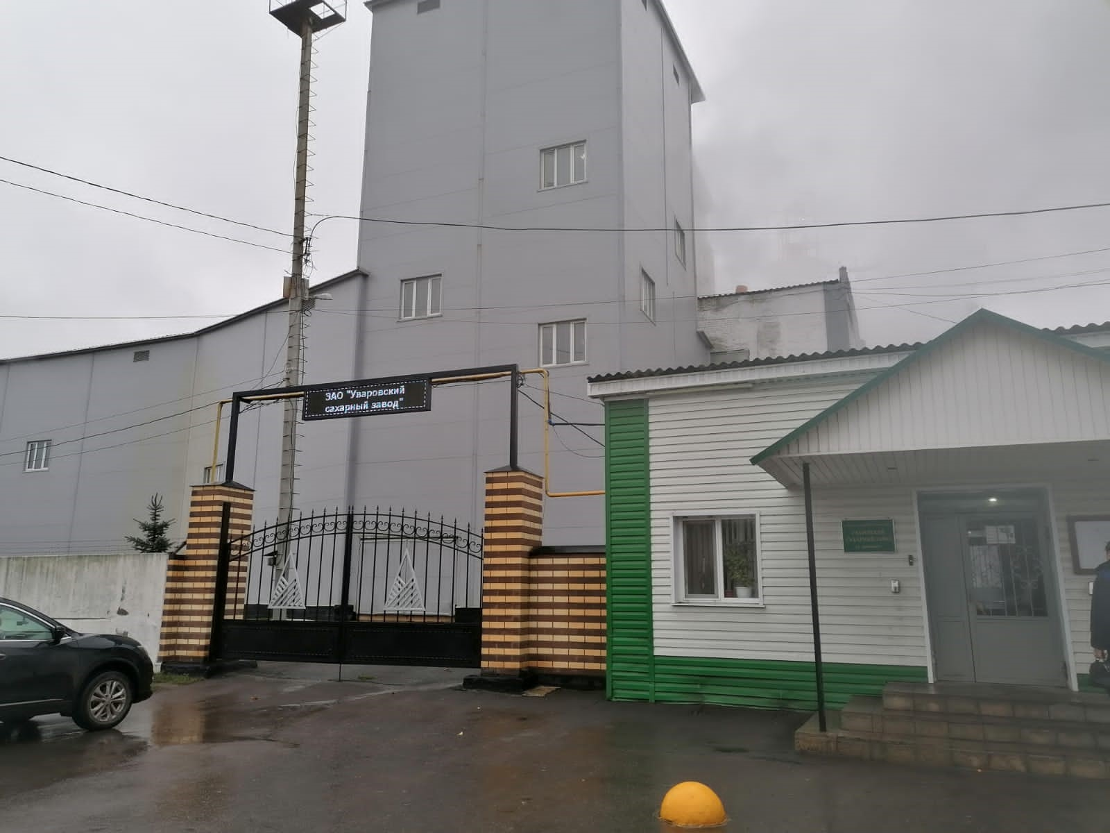
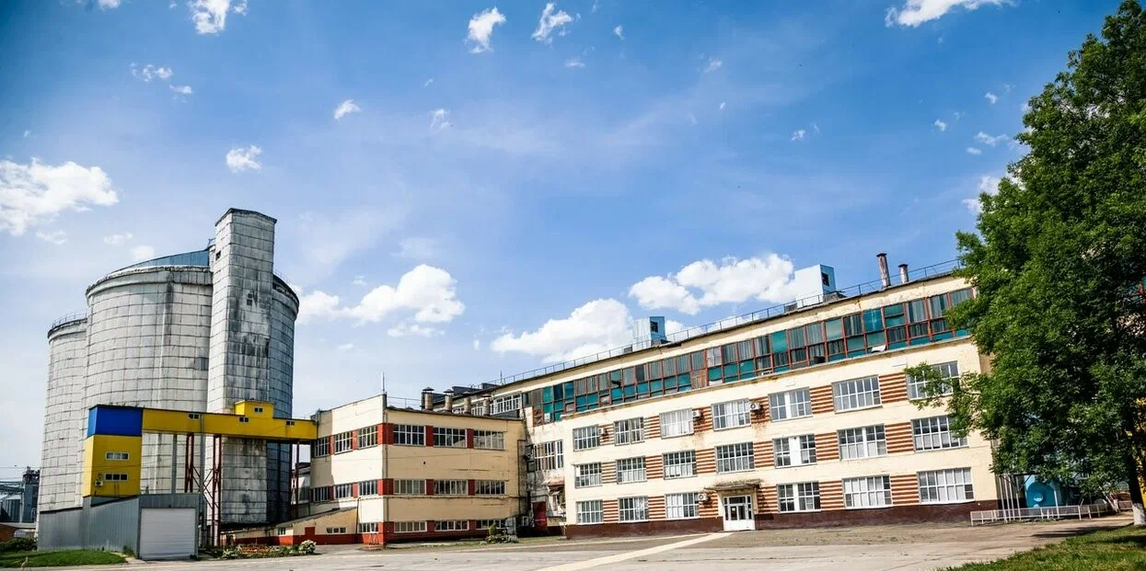
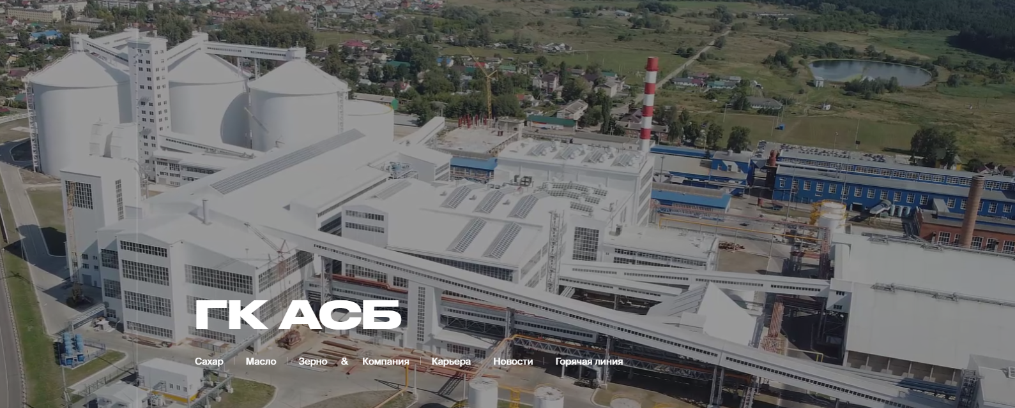
САХАРНАЯ ПРОМЫШЛЕННОСТЬ ТАМБОВСКОЙ ОБЛАСТИ
ПРАВДА
ОАО Знаменский сахарный завод (Русагро-Тамбов)
ОАО Сахарный завод Жердевский (Русагро-Тамбов)
ОАО Сахарный завод Никифоровский (Русагро-Тамбов)
ООО Кирсановский сахарный завод «Кристалл» (ГК АСБ)
ЗАО Уваровский сахарный завод

Slide 10

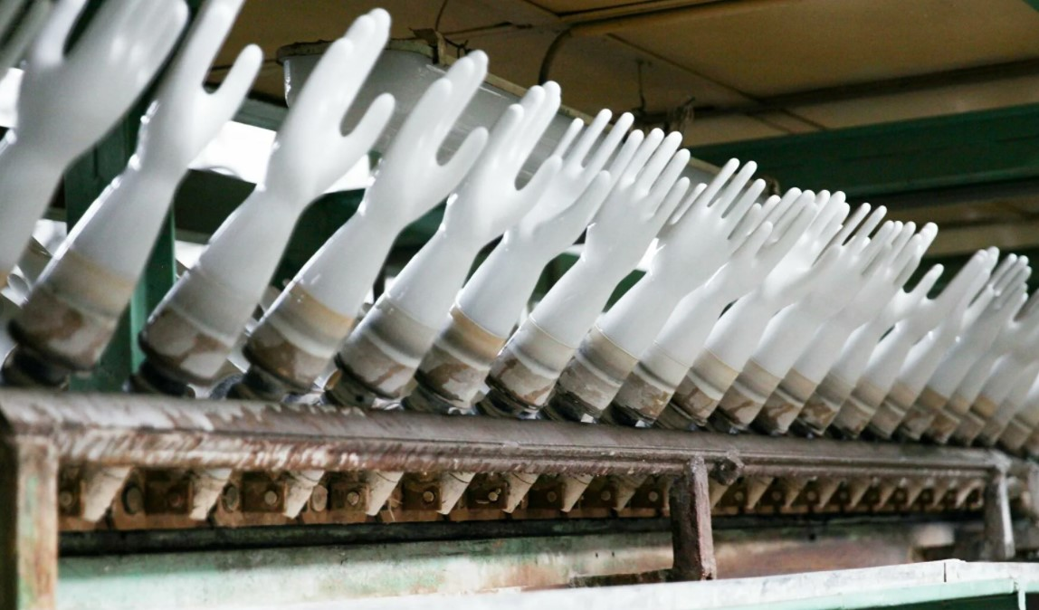
ФКП «Тамбовский пороховой завод»
17,4%
13,6%
Производство нитриловых перчаток на базе ФКП «Тамбовский пороховой завод» Тамбовской области
10%
9,1%
ПРАВДА

Slide 11
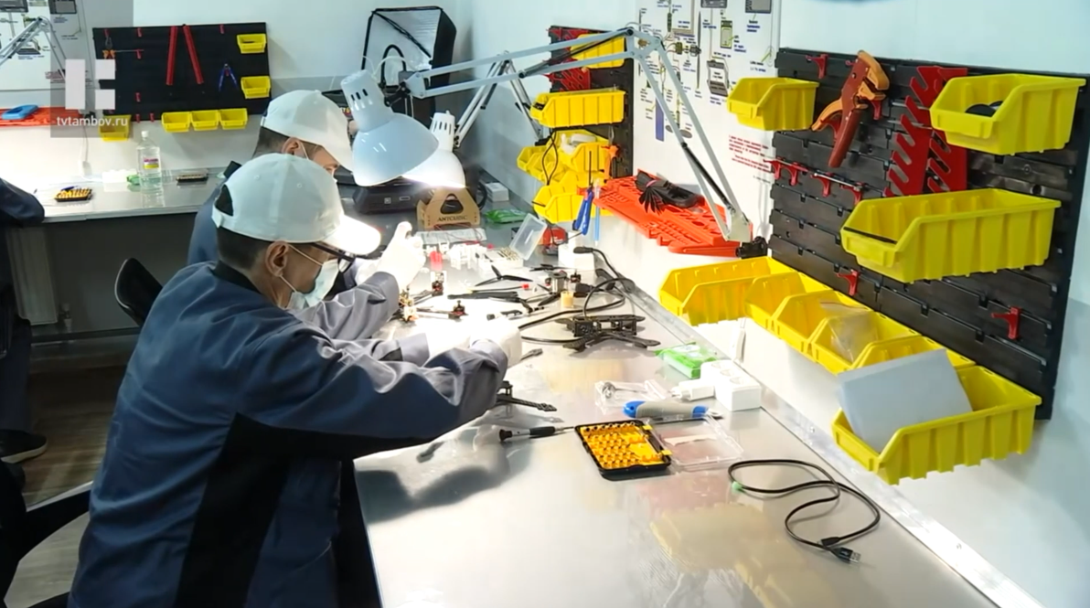
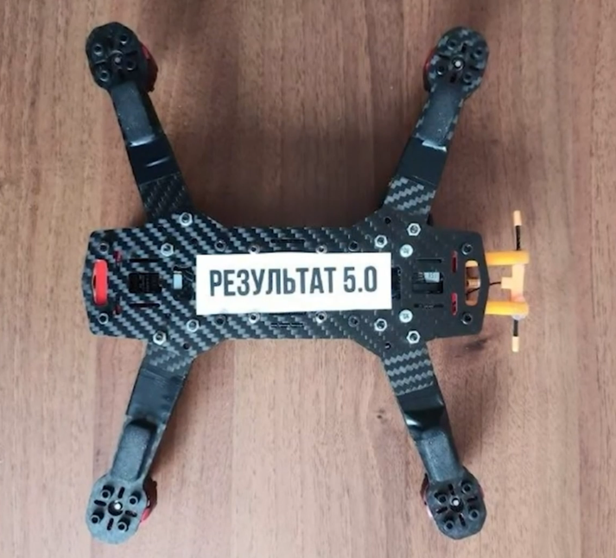
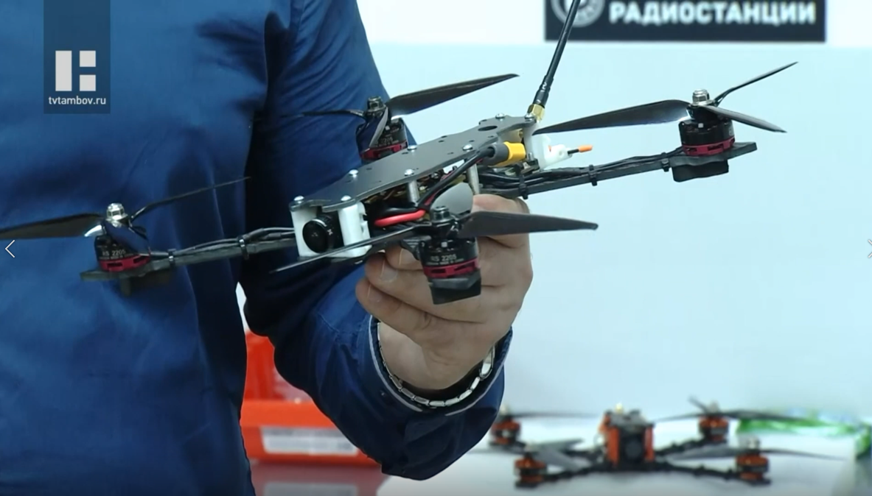
Производство квадрокоптеров на базе ОАО «Тамбовский хлебокомбинат» Тамбовской области
17,4%
ПРАВДА
13,6%
10%
9,1%

Slide 12

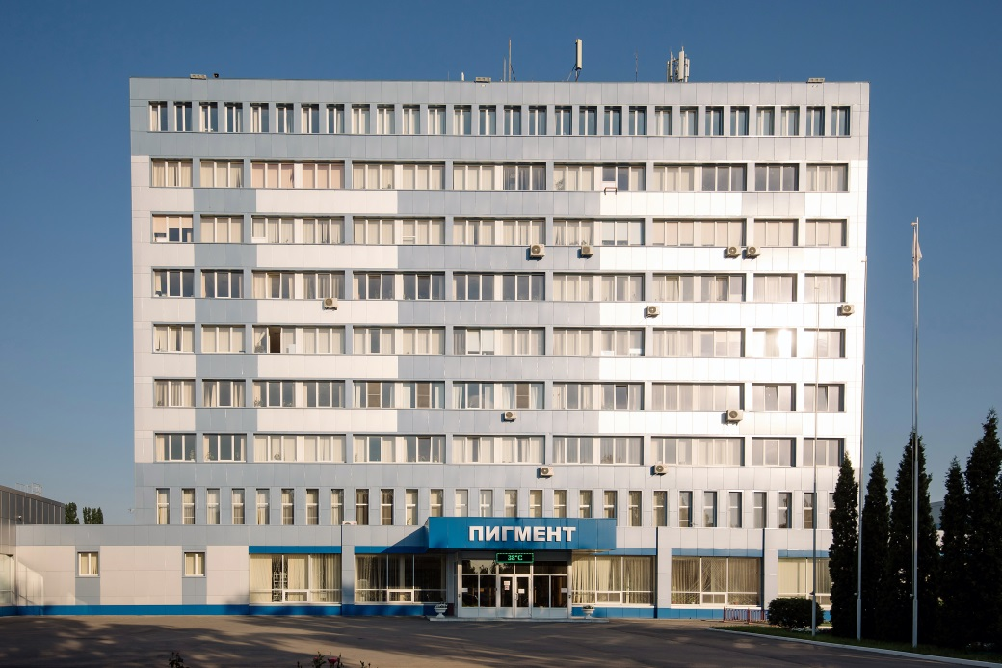
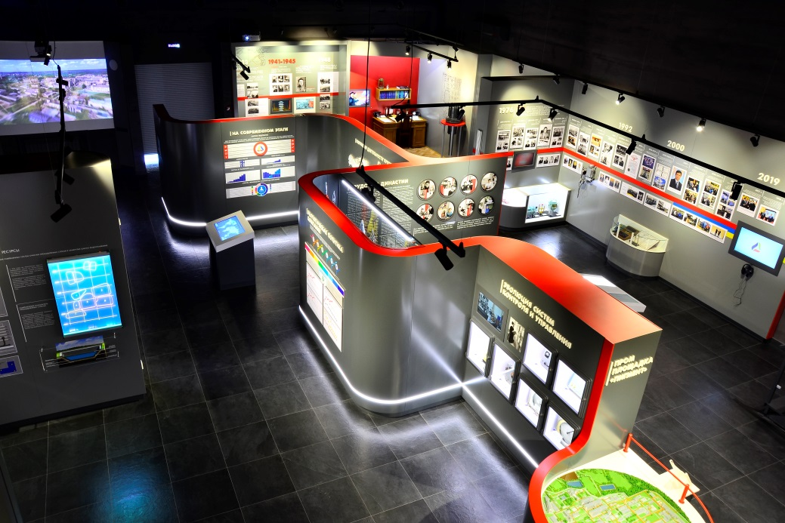
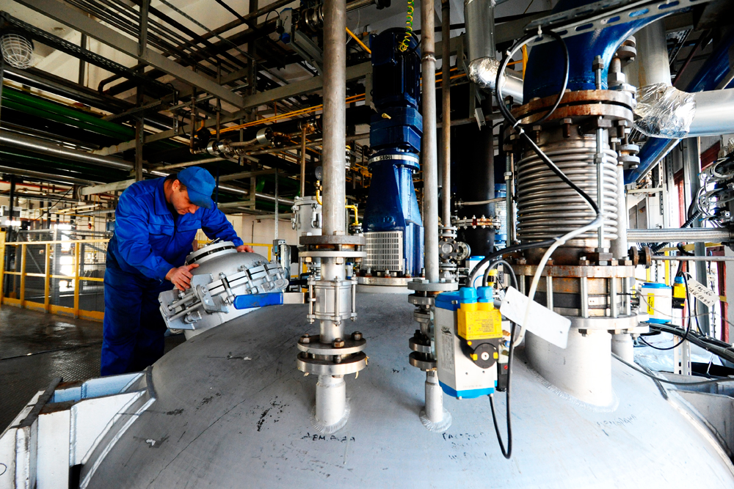
АО «Пигмент»
17,4%
13,6%
10%
9,1%
ПРАВДА

Slide 13

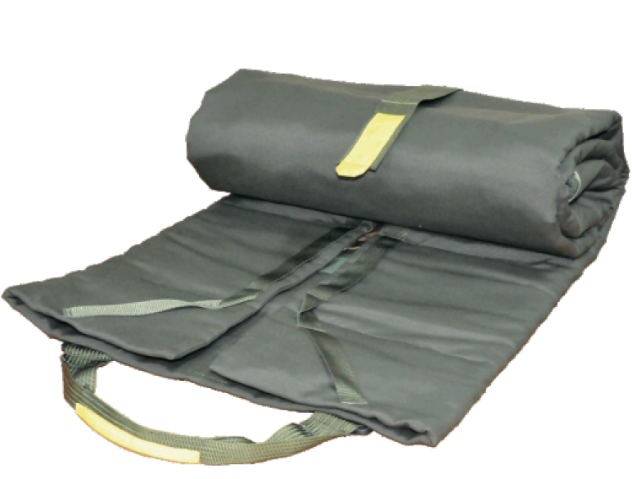
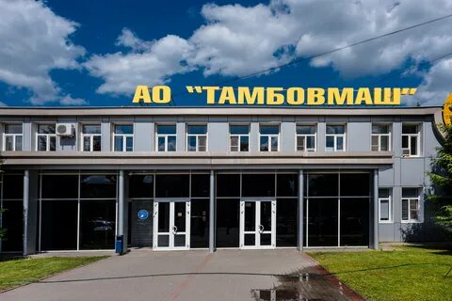
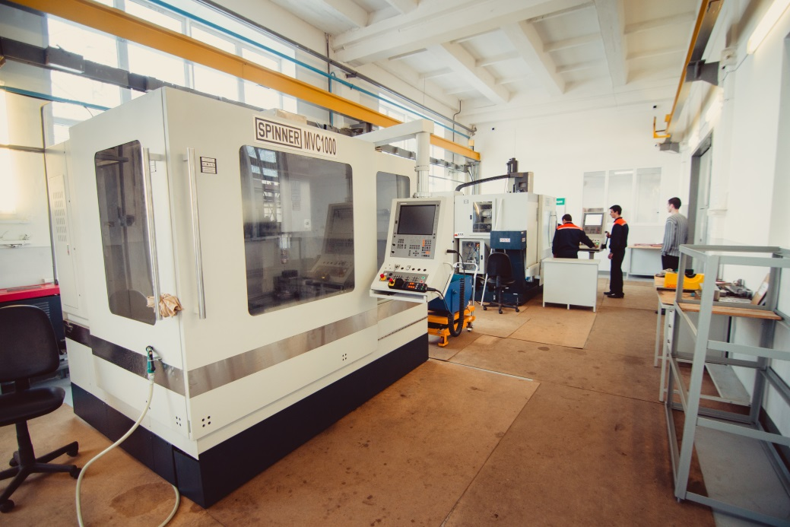
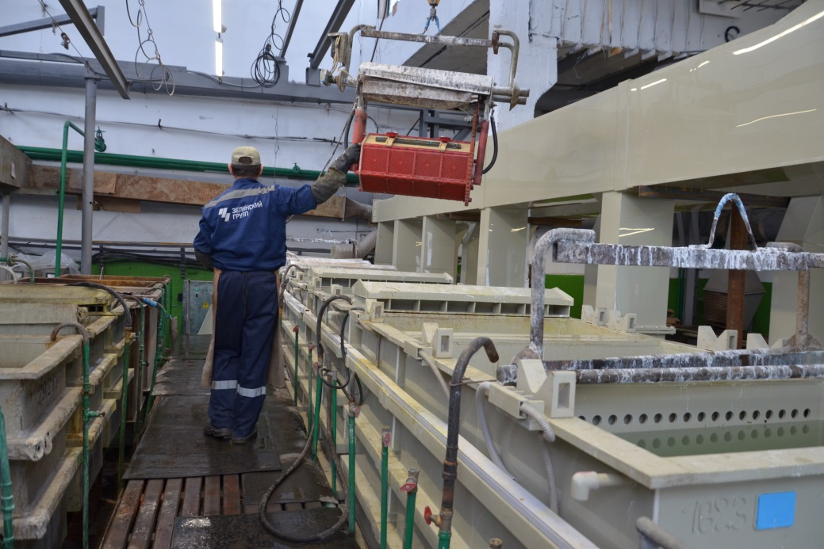
АО «Тамбовмаш»
17,4%
13,6%
10%
9,1%
ПРАВДА

Slide 14
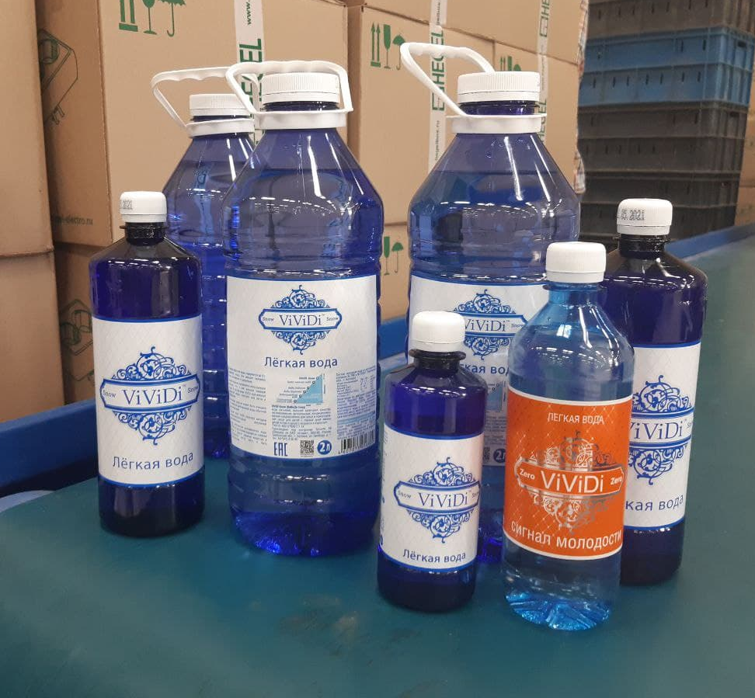
Производство «легкой» воды, очищенной от тяжелых изотопов водорода, на базе АО «Алмаз» Тамбовской области
17,4%
13,6%
10%
9,1%
ПРАВДА

Slide 15

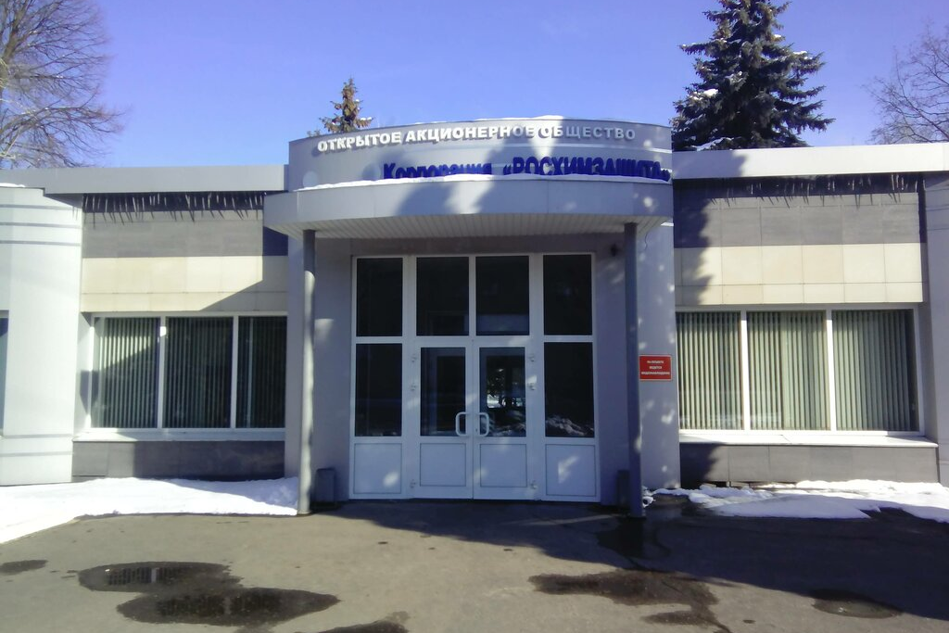
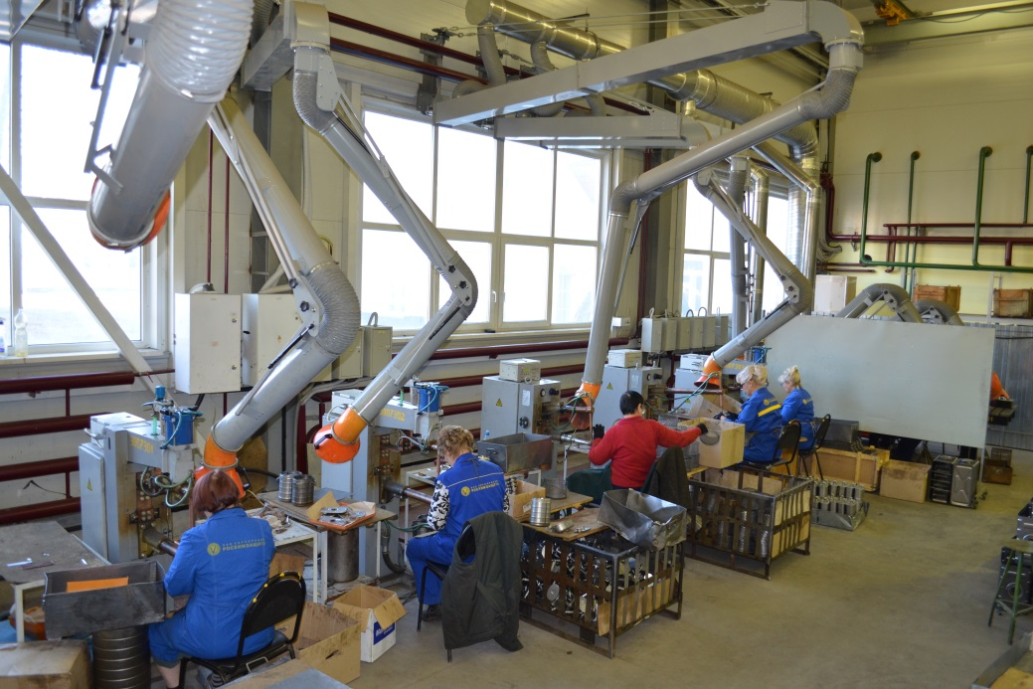

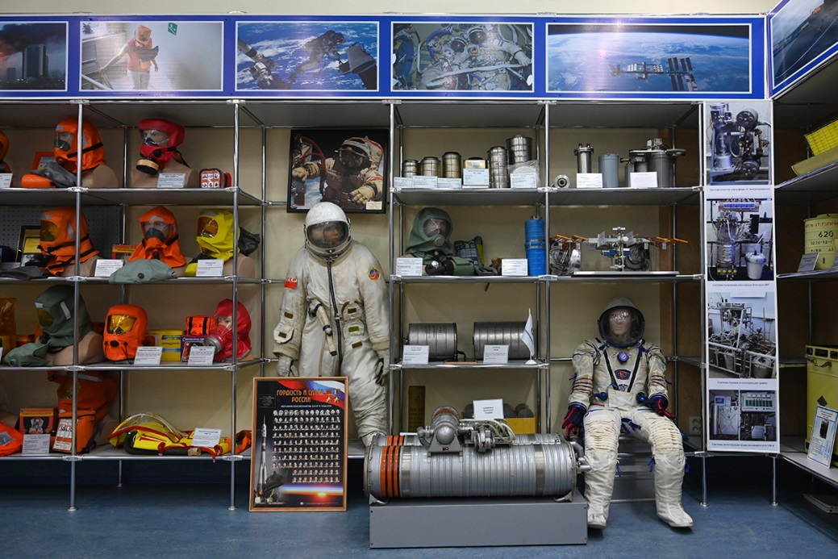
АО «Росхимзащита»
17,4%
13,6%
10%
9,1%
ПРАВДА

Slide 16
Ведущим вузом в регионе, который готовит кадры для промышленности является Тамбовский государственный технический университет (ТГТУ)
02
Инженерно-технологические и машиностроительные направления
01
02
Энергетика и ресурсосбережение
03
Строительство, материалы и экология
04
IT и цифровые решения для промышленности

Slide 17

Путь от школы до работы
Инженерные/
технологические
классы
Школа, вуз и работодатель
Поступление в
ТГТУ или колледж
Проекты, конкурсы, олимпиады
Практика и
наставничество
Опыт на предприятиях
Путь в производство начинается ещё в школе — через инженерные классы, конкурсы и олимпиады, а продолжается в университете и на реальных предприятиях региона.
Куда поступать:
ТГТУ — главный вуз региона. Трудоустройство выпускников — почти 100%, более 70% дипломных проектов выполняются для реальных объектов области. Также можно поступить в колледжи: Приборостроительный, Строительный колледж, Многопрофильный колледж имени Карасева, Промышленно-технологический им. В.И. Заволянского, Котовский индустриальный техникум.

Slide 18

«Портрет» работника современного производственного предприятия
?
Профессиональные
и личностные
качества
специалиста предприятия
?

Slide 19
Постразговор:
Создай инфографику, которая показывает динамику развития промышленности в Тамбовской области за последние 10 лет. Используй данные о количестве предприятий, объеме производства, инвестициях и других показателях.
Организуй визит на одно из промышленных предприятий Тамбовской области. Во время визита проведи интервью с работниками предприятия, узнай о специфике работы, проблемах и достижениях. Размести интервью в социальных сетях школы.
Подготовь репортаж о жизни работников одного из промышленных предприятий Тамбовской области. Расскажите о рабочих условиях, зарплатах, социальных гарантиях и возможностях карьерного роста.
Напиши статью о перспективах развития промышленности в Тамбовской области. Опиши текущее состояние отрасли, основные проблемы и возможности для ее развития.
Проведи анализ рынка труда в Тамбовской области в контексте развития промышленности. Определи спрос на специалистов различных профессий, уровень заработной платы и возможности трудоустройства.
Посмотри видеоролики с информацией о предприятиях-производителях региона (видеоролики представлены дополнительно по следующим предприятиям: ЗАВКОМ, ТАКФ, ПИГМЕНТ, Тамбовский пороховой завод, РУСАГРО), обсуди специфику работы этих предприятий, условия труда, используемые производственные технологии, возможности для карьерного роста.
Прими участие в профессиональных пробах индустриальной сферы в рамках проекта «Билет в будущее».

